Slide 1
Servicio de Localización a través de una Red UMTS

Slide 2
INTRODUCCION
Descripción
Objetivos

Slide 3
INTRODUCCION
Los servicios de localización
Métodos de posicionamiento.
Posicionamiento en las redes UMTS

Slide 4
FUNDAMENTOS
DE LOCALIZACION

Slide 5
Servicios que toman ventaja de la informacion de localizacion
Localización de personas
Navegación
Administración de flotas
Rastreo de paquetes
Rastreo de vehículos
Situaciones de emergencia

Slide 6
Fundamentos de Localización
El término “locación”.
Locaciones Descriptivas.
Locaciones Espaciales
Locaciones de Red

Slide 7
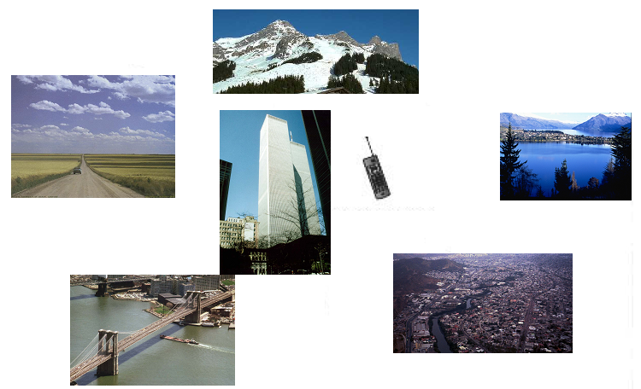
Locaciones Descriptivas

Slide 8
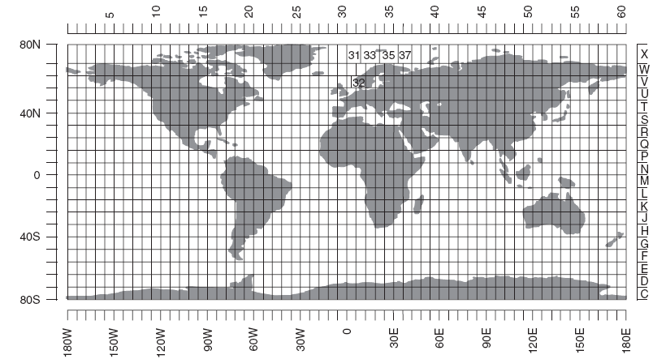
Locaciones Espaciales (2D)

Slide 9
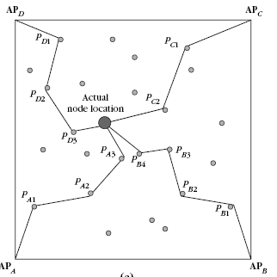
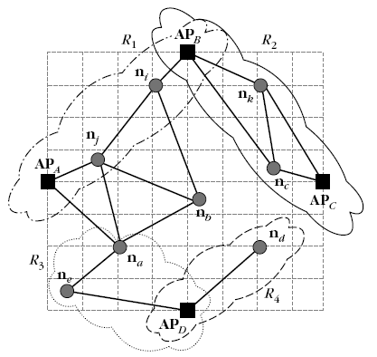
Locaciones de Red
(direcciones de red, IP, estaciones base)

Slide 10
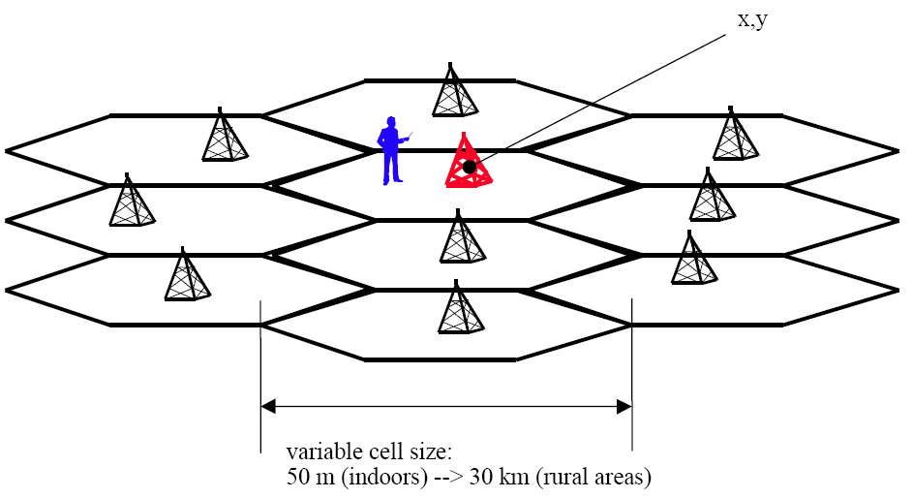
Posicionamiento basado en cobertura de celda
RTT
AOA

Slide 11
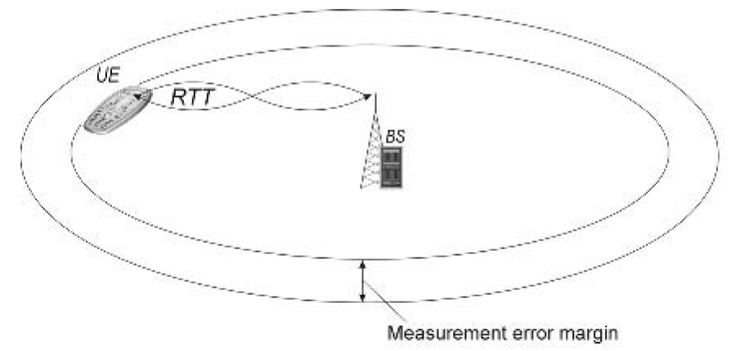
Posicionamiento basado en tiempo de viaje redondo (RTT)
D es la distancia del móvil a la BS.
c la velocidad de la luz (3x10⁸ m/s) y
ε la medida del error.

Slide 12
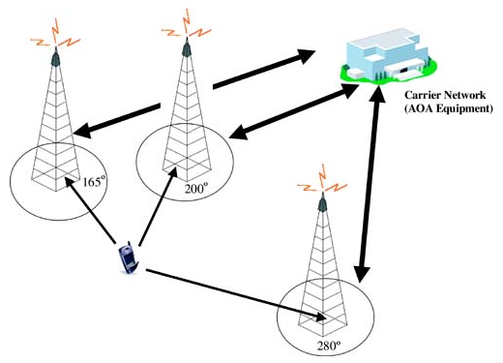
Theta – theta o Angulo de arribo (AOA)

Slide 13
Theta – theta o Angulo de arribo (AOA)
F₁ y F₂ son estaciones fijas con antenas direccionales.
Ángulos de arribo θ₁ y θ₂ referenciados en sentido del reloj desde el norte.

Slide 14
Rho-Theta
Cuando la distancia y dirección están disponibles, solo un terminal fijo es necesario para determinar las coordenadas de posición del objetivo.

Slide 15
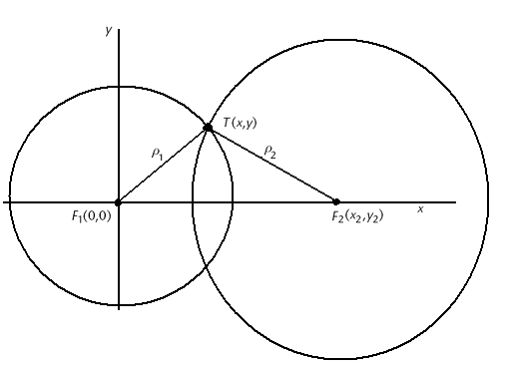
Rho – rho o Tiempo de arribo (TOA)
TCLOCK = FCLOCK

Slide 16
Rho – rho o Tiempo de arribo (TOA)

Slide 17
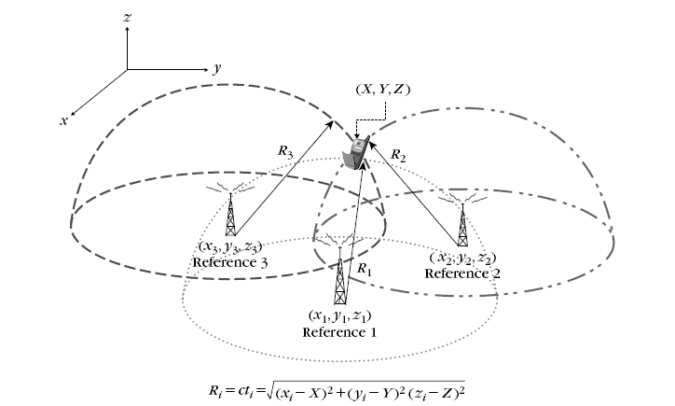
Rho – rho o Tiempo de arribo (TOA)

Slide 18
TDoA y Curvas Hiperbólicas

Slide 19
TDoA y Curvas Hiperbólicas

Slide 20
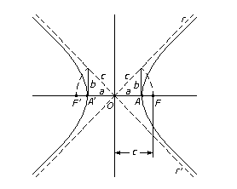

Slide 21
TDoA y Curvas Hiperbólicas
Es necesario usar el tiempo de arribo de una tercera estación fija para precisar la localización del objetivo

Slide 22
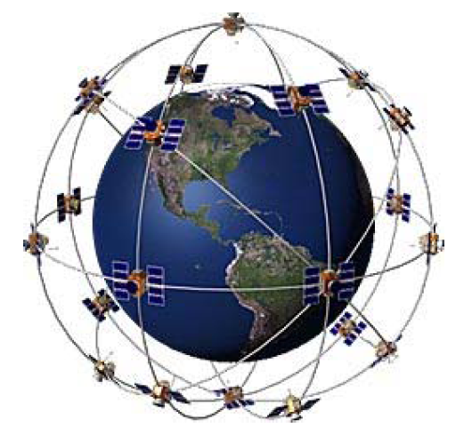
Sistema de Posicionamiento Global (GPS)

Slide 23
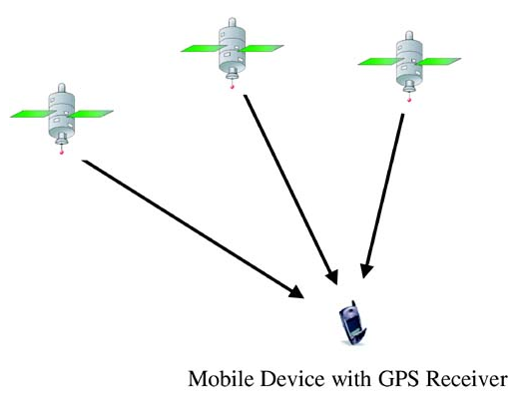
Sistema de Posicionamiento Global (GPS)

Slide 24
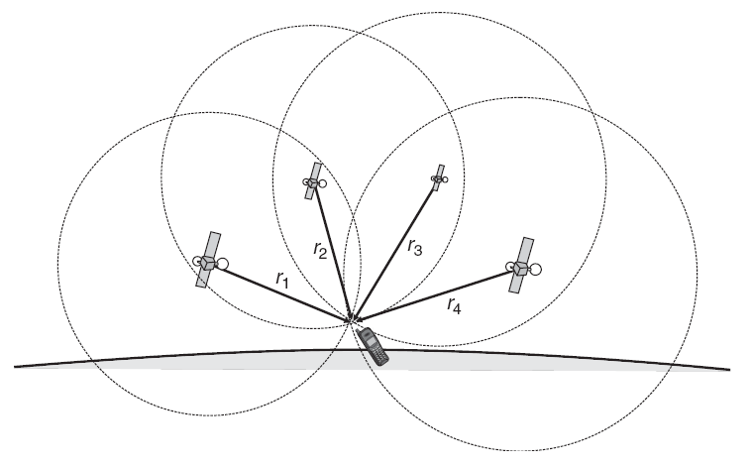

Sistema de Posicionamiento Global (GPS)

Slide 25
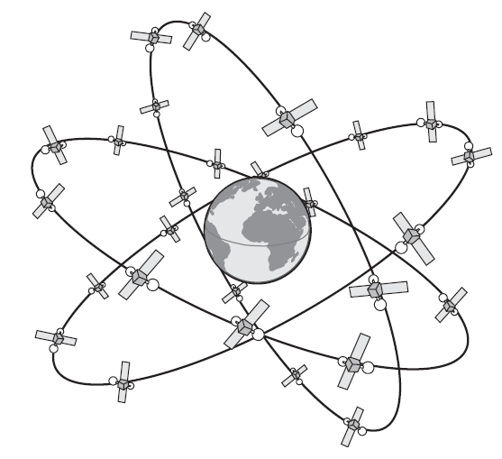
Sistema de Posicionamiento Galileo

Slide 26
REDES UMTS

Slide 27
REDES UMTS
Sistema de Telecomunicaciónes Móvil Universal.
Sucesor de GSM.
FDD y TDD
Utiliza W-CDMA y emplea un ancho de banda de canal de 5 MHz.
Capacidad de transportar 100 llamadas de voz simultáneas o llevar datos a velocidades de hasta 2 Mbps.
Con las últimas tecnologías (HSDPA y HSUPA) han permitido velocidades de transmisión de datos de hasta 14.4 Mbps.

Slide 28
ARQUITECTURA DEL SISTEMA
Arquitectura de Red UMTS

Slide 29
POSICIONAMIENTO EN REDES UMTS

Slide 30
POSICIONAMIENTO EN REDES UMTS
Cell - ID + RTT + AOA.
OTDoA - IPDL.
Asistido por GPS.

Slide 31
SET ACTIVO
Ramas de señal entre el terminal y la estación base.
S.A. QoS RSS > Umbral
S.A. 1 ó 3 máx 6.
S.A. Handover Soft Handover

Slide 32
EFECTO CERCA-LEJOS
Efecto cerca-lejos y control de potencia.
a) Sin control de potencia b) Con control de potencia
UE’s Cell c.l. UL
BS’s Port. esc. DL
c.p.l.a m(UE)DL pot(UL)
c.p.l.c m(NB) (UE )pot

Slide 33
CAPACIDAD DE ESCUCHA.
Problema de capacidad de escucha y período inactivo.

Slide 34
COMPONENTES DE POSICIONAMIENTO UMTS
- Mediciones de tiempo
LMU - Sincroniza a los NB’s
    - Controla el proceso de posicionamiento
    SMLC - Asigna recursos
    - Evalúa las mediciones de cronometraje
    - Método Pos.
    - Mediciones LMU
1 o varios LMU’s
cómo medir en el UL y DL.
Data de asistencia
Posición del terminal.

Slide 35
COMPONENTES DE POSICIONAMIENTO UMTS
Arquitectura de posicionamiento UMTS
NLOS
Malas
Condiciones
UTRAN - FDD
Sincronización
con NB’s
vecinos
UTRAN-TDD no necesita
LMU

Slide 36
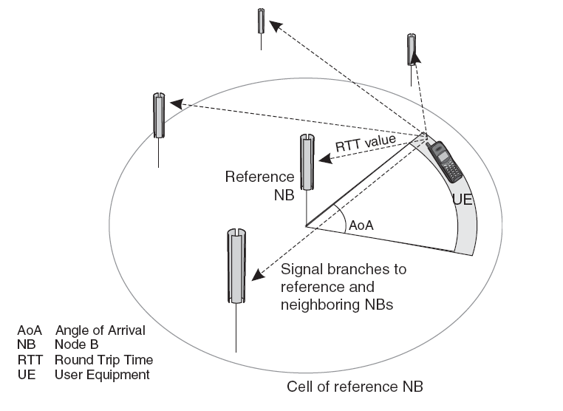
MÉTODO BASADO EN CELDA

Slide 37

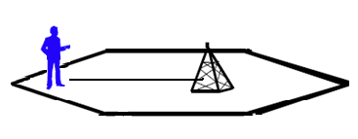
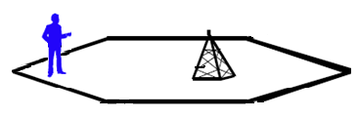
MÉTODO BASADO EN CELDA
Cell-ID
AoA
(x,y)
RTT
FDD PMM – Conectado
DL
UL
TDD
AoA

Slide 38
MÉTODO BASADO EN CELDA
Control del posicionamiento basado en Celda
inactivo
Cell-ID
Conectado a Celda

Slide 39
OTDoA-IPDL
Mediciones RIT y OTD
Diferencia de rangos de NB’s
Desbalance tiempo resultante por la falta de sincronización

Slide 40
OTDoA-IPDL
Relaciones entre GTD, OTD y RTD
RIT
SMLC
OTD
GTD =
OTD =

Slide 41
GPS ASISTIDO EN UMTS (A-GPS)
Mayor precisión
Menos tiempo de adquisición de la posición
Menor potencia de consumo en receptor GPS
Arquitectura A-GPS
200km

Slide 42
GPS ASISTIDO EN UMTS (A-GPS)
Proceso de posicionamiento A-GPS
m.b.t. Posición
m.a.t. Pseudo Rangos

Slide 43
SIMULACION DE LAS TECNICAS DE LOCALIZACION
              CELL-ID/RTT/AoA
              TOA
              TDOA
              A-GPS

Slide 44
CONCLUSIONES
Y
RECOMENDACIONES

Slide 45
CONCLUSIONES Y RECOMENDACIONES
Para la simulación se han considerado condiciones ideales pero, a causa de la multitrayectoria, desvanecimiento de la señal, reflexión, etc, la exactitud disminuye y el error en la medición aumenta.
En el caso de TDOA los errores son comunes a todas las estaciones lo aque hace que se cancelen entre si muchos de estos problemas y su exactitud sea mejor que la de TOA.
Finalmente A-GPS es el método mas preciso con una exactitud de hasta 5m aunque presenta desventaja en el posicionamiento en interiores.

Slide 46
CONCLUSIONES Y RECOMENDACIONES
En nuestro medio, a pesar de que estas técnicas aparentan ser muy sencillas, de que los equipos celulares vienen ya integrados con tecnología de posicionamiento, no ha llegado aún a ser un servicio muy popular aunque mas adelante seguro lo será,
La causa de esto va desde la necesidad de equipos que cuenten con esta capacidad, la necesidad de realizar mejoras en los equipos existentes lo cual representa una inversión que debe tener una razón costo-beneficio favorable, y que el servicio venga incluido en la tarifa que regularmente paga el usuario o que tenga un precio atractivo.

Slide 47
CONCLUSIONES Y RECOMENDACIONES
TOA: UECLOCK = NB’S CLOCK
TDoA: UECLOCK = NB’S CLOCK
AOA: No depende de la sincronización
RED: UE Call Cell
            Idle LA

Slide 48
CONCLUSIONES Y RECOMENDACIONES
Rural Suburbana Urbana
Cell-ID
TOA, TDOA
A-GPS
> 10 Km 2 – 10 Km 50 – 1000m
50 – 150 m 50 – 250 m 50 – 300 m
5 – 10 m 10 – 20 m 10 – 100 m

Slide 49
CONCLUSIONES Y RECOMENDACIONES
Cell-ID
TOA, TDOA
A-GPS
Pueblo,
Ciudad
Barrio
Edificios
Parques
Centro comercial
Colegio
Hospital
Personas
Objetos
Vehículos robados

Slide 50
CONCLUSIONES Y RECOMENDACIONES
Condiciones ideales
Petición Inmediata y Diferida
Se consideró un accuracy
Área: Rural, Suburbano y Urbano
Medición de tiempos: automático y manual

Slide 51
CONCLUSIONES Y RECOMENDACIONES
Reportes basado en Distancia
Reportes basado en Zona
Ionosfera, otras fuentes de error.
Considerar: ruido, multitrayectoria, NLOS, ruido, potencia de las señales.

